Slide 1

Ordinalzahlen 序数词
主讲人：黄丹

Slide 2

从第1到第19: 基数 +t
第一（1.）erst 第九（9.）neunt
第二（2.）zweit 第十（10.）zehnt
第三（3.）dritt 第十一（11.）elft
第四（4.）viert 第十二（12.）zwölft
第五（5.）fünft 第十三（13.）到第十九（19.）
第六（6.）sechst dreizehnt……
第七（7.）siebt neunzehnt……
第八（8.）acht

Slide 3
第二十及以上:基数 +st
第二十（20.）zwanzigst
第二十一（21.）einundzwanzigst
第二十二（22.）einundzwanzigst
……
第三十（30.）dreißigst
……
第一百（100.）hundertst
第一百零一（100.）hunderterst

Slide 4
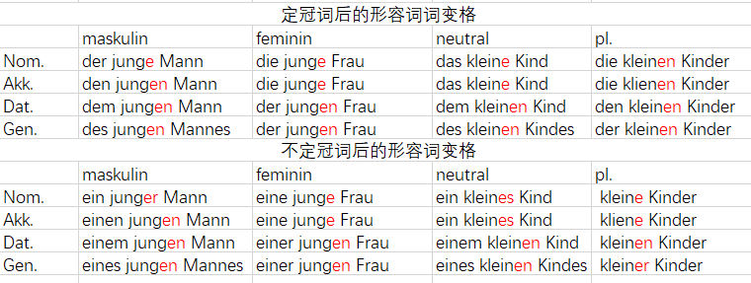
注意
序数词前要加上定冠词der/die/das或物主代词。
序数词词尾有变格要求。其变格规则与形容词词尾变格规则相同。

Slide 5
用法
1. 序数词通常与定冠词连用，并按形容词变化，表示第几。
z.B.
1). Andreas ist der erste Student in der Klasse.
安德烈亚斯是班里第一名学生。
2). Zum dritten Mal lese ich das Buch.
我第三次读这本书。

Slide 6
用法
2. 序数词可用于表示日期和月份。
z.B.
——Der wievielte ist heute? 今天几号?
——Heute ist der fünfte Oktober 1993. 今天是1993年10月5日。
3. 用在皇帝或国王的称号上
z.B.
Herich der achte 亨利八世
Wilhelm der erste 威廉一世

Slide 7
对序数词提问
用der(das，die)wievielte+(名词)/am+wievielten
z.B.
1. ——In die wievielte Klasse geht deine Tochter?
——Sie geht in die vierte Kalsse.
2. ——Den wievielten Abschnitt lernen Sie nächste Woche?
——Den neunten.
3. ——Am wievielten feiern die Deutschen den Nationalfeiertag?
——Am dritten Oktober.

Slide 8
Vielen Dank Für Ihre Aufmerksamkeit

